Slide 1
大阪狭山観光ボランティア さ や か 観光会 大阪狭山市市民公益活動促進補助金 （自立促進部門）
平成２８年度事業報告

Slide 2
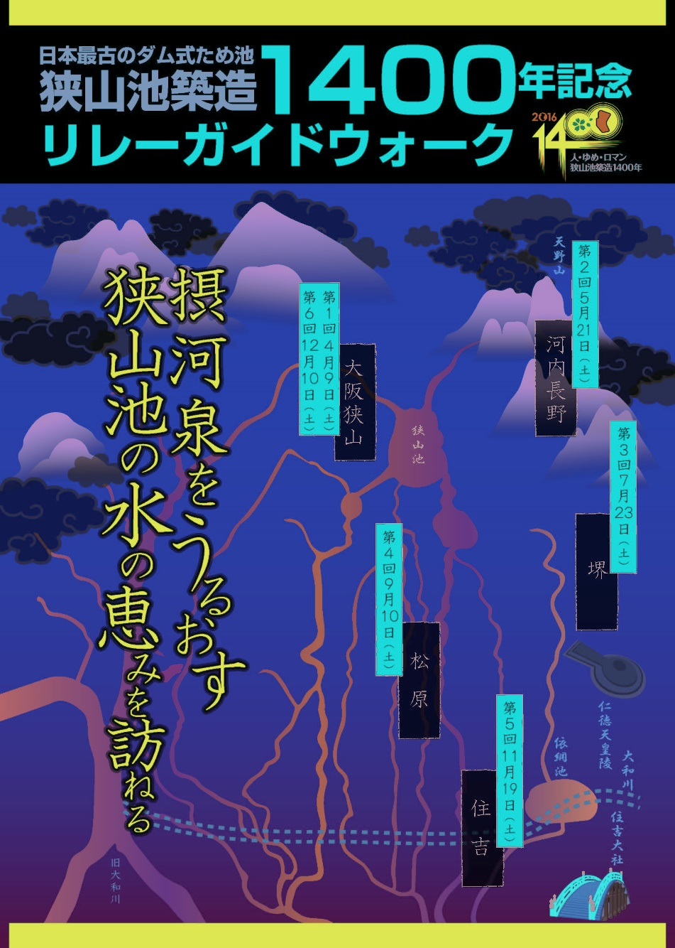
第１回オープニング
築造１４００年記念を祝う為「祝い餅」
太鼓、音曲、南京玉簾その他実施。
狭山博物館で上流域、下流域のリレーウオークの概要を学んでもらう
第２回(ラスト）
大阪狭山市観光の振興を図るルートの１つの暗渠巡り～と東除川沿いの市民ふれあいの里～狭山池～さやか公園(新たな観光資源お掘り起こし）

Slide 3
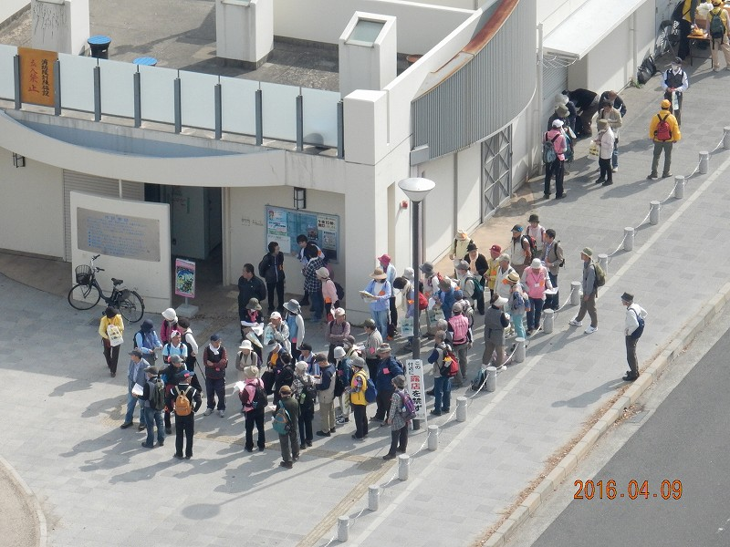
築造１４００年狭山池市民啓発事業 狭山池築造１４００年記念リレーガイドウォーク 「摂河泉をうるおす狭山池の水の恵みを訪ねる」

Slide 4
狭山池築造１４００年狭山市民啓発事業 さやか観光会担当第１回目

Slide 5
狭山池築造１４００年狭山市民啓発事業 さやか観光会担当第２回目

